Slide 1


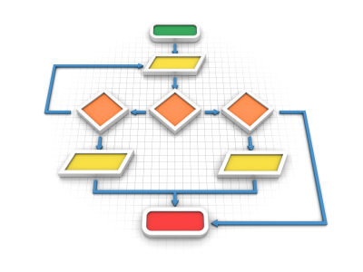

По-сложни проверки
Вложени if конструкции и по-сложни логически условия
проверки
СофтУни
трейнърски екип
Софтуерен университет
http://softuni.bg

Slide 2
Have a Question?
sli.do #TODO

Slide 3

Съдържание
1. Вложени проверки
2. По-сложни проверки
Логическо "и", "или", отрицание и приоритет на условия
3. Switch-case конструкция

Slide 4



Вложени проверки
If-конструкции, вложени една в друга

Slide 5
Вложени проверки
Конструкциите if-else могат да се влагат една в друга:
Само при изпълнение на първото условие се преминава към вложената проверка
Вложена if конструкция
if (condition1) {
console.log("condition1 valid");
if (condition2)
console.log("condition2 valid");
else
console.log("condition2 not valid");
}

Slide 6
Обръщение според възраст и пол – условие
Напишете програма, която:
Чете от потребителя:
Възраст
Пол
Принтира обръщение според въведеното, както е показано на схемата (в следващия слайд)
Примерен вход и изход:
12
f
Miss
16
m
Mr.

Slide 7
Обръщение според възраст и пол – условие (2)
Read age
Read gender
Gender equals "f"
true
false
age < 16
age < 16
true
false
true
false
Print "Miss"
Print "Ms."
Print "Master"
Print "Mr."

Slide 8
Обръщение според възраст и пол - решение
function personalTitles([arg1, arg2]) {
let age = Number(arg1);
let gender = arg2;
if (gender == "f") {
if (age < 16) console.log("Miss");
else console.log("Ms.");
} else if (gender == "m") {
if (age < 16) console.log("Master");
else console.log("Mr.");
}
}
Тестване на решението: https://judge.softuni.bg/Contests/Practice/Index/153#0

Slide 9
Квартално магазинче – условие
Напишете програма, която:
Чете от потребителя:
Име на продукт
Град
Количество на продукта
Пресмята цената му спрямо таблицата:
град / продукт | coffee | water | beer | sweets | peanuts
Sofia | 0.50 | 0.80 | 1.20 | 1.45 | 1.60
Plovdiv | 0.40 | 0.70 | 1.15 | 1.30 | 1.50
Varna | 0.45 | 0.70 | 1.10 | 1.35 | 1.55

Slide 10
Квартално магазинче – условие (2)
Примерен вход и изход:
coffee
Varna
2
0.9
peanuts
Plovdiv
1
1.5
beer
Sofia
6
7.2

Slide 11
Квартално магазинче - решение
function smallShop([arg1, arg2, arg3]) {
let product = arg1.toLowerCase();
let town = arg2.toLowerCase();
let quantity = Number(arg3);
if (town == "sofia") {
if (product == "coffee")
console.log(0.50 * quantity);
// TODO: Check the other cases …
}
if (town == "varna") // TODO: finish this …
if (town == "plovdiv") // TODO: finish this …
}
Тестване на решението: https://judge.softuni.bg/Contests/Practice/Index/153#1

Slide 12
По-сложни проверки
&&, || , !
Булеви оператори

Slide 13
Булеви оператори
Оператори, които комбинират или изключват условия
Връщат булеви резултат (true или false)
"&&" - И
"||" - ИЛИ
"!" - ОТРИЦАНИЕ
true
true
false
true
false
Вярност на двете условия
Вярност на
едното или другото
условие
Отрицание на условие

Slide 14
Логическо "И"
Проверява изпълнението на няколко условия едновременно
Пример: проверка дали число е едновременно:
по-голямо от 5 и по-малко от 10
четно
&&
let a = parseInt(arg1);
if (a > 5 && x < 10 && a % 2 == 0) …

Slide 15
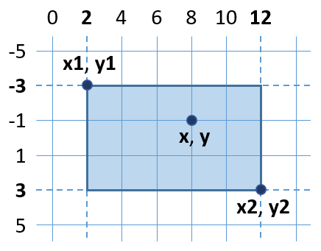
Точка в правоъгълник - условие
Напишете програма, която:
Проверява дали точка е вътрешна за даден правоъгълник
Точка е вътрешна, ако е едновременно:
надясно от лявата му страна
наляво от дясната му страна
надолу от горната му страна
нагоре от долната му страна

Slide 16
Точка в правоъгълник - решение
function pointInRectangle([arg1, arg2, arg3, arg4, arg5, arg6]) {
// TODO: Read the coordinates of the points …
let x = Number(arg5), y = Number(arg6);
if (x >= x1 && x <= x2 && y >= y1 && y <= y2) {
console.log("Inside");
}
else {
console.log("Outside");
}
}
Тестване на решението: https://judge.softuni.bg/Contests/Practice/Index/153#2

Slide 17
Логическо "ИЛИ"
Проверява дали е изпълнено поне едно измежду няколко условия
Пример: проверка дали въведената дума е:
"Example" или "Demo"
||
let word = arg1;
if (word == "Example" || word == "Demo") …

Slide 18
Плод или зеленчук - условие
Напишете програма, която:
Проверява дали въведеният вход от потребителя е плод или зеленчук измежду изброените:
Плодове: banana, apple, kiwi, cherry, lemon, grapes
Зеленчуци: tomato, cucumber, pepper, carrot
Извежда "vegetable","fruit" или "unknown"
Примерен вход и изход:
lemon
fruit
carrot
vegetable
java
unknown

Slide 19
Плод или зеленчук - решение
function fruitOrVegetable([arg1]) {
let p = arg1;
if (p == "banana" || p == "apple" || p == "kiwi" ||
p == "cherry" || p == "lemon" || p == "grapes")
console.log("fruit");
else if (p == "tomato" || p == "cucumber" || p == "pepper" || p == "carrot")
console.log("vegetable");
else
console.log("unknown");
}
Тестване на решението: https://judge.softuni.bg/Contests/Practice/Index/153#3

Slide 20
Логическо отрицание
Проверява дали не е изпълнено дадено условиe
Пример:
Проверка дали число е по-голямо от 10 и е четно:
!
let isValid = (number > 10) && (number % 2 == 0);
if (!isValid) {
console.log("Invalid");
}

Slide 21
Приоритет на условията
Чрез скоби ( ) можем да приоритизираме условия
Пример:
Проверка дали да се интервюира кандидат за позиция
let collegeYears = 4;
let averageGrade = 4.75;
let yearsOfExperience = 2;
if (collegeYears > 3 && (averageGrade >= 4 || yearsOfExperience > 1)) {
console.log("Interview applicant");
}

Slide 22
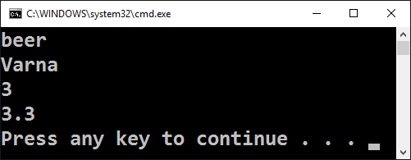
Логически оператори
Работа на живо в клас (лаб)

Slide 23
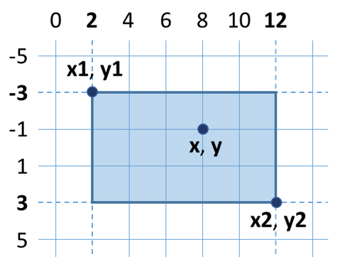
Точка върху страна на правоъгълник - условие
Напишете програма, която:
Чете 6 десетични числа x1, y1, x2, y2, x и y
Извежда дали точката е:
върху страна от правоъгълника ("Border")
в или извън правоъгълника ("Inside/Outside")
Примерен вход и изход:
2
-3
12
3
8
-1
Inside / Outside
2
-3
12
3
12
-1
Border

Slide 24
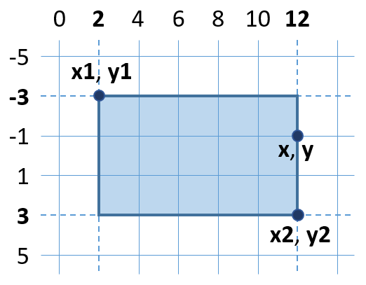
По-сложни логически условия
Точка лежи върху някоя от страните на правоъгълник, ако:
x съвпада с x1 или x2 и същевременно y е между y1 и y2 или
y съвпада с y1 или y2 и същевременно x е между x1 и x2
if (((x == x1 || x == x2) &&
(y >= y1) && (y <= y2)) ||
((y == y1 || y == y2) &&
(x >= x1) && (x <= x2))) {
console.log("Border");
}

Slide 25
Опростяване на логически условия
Предходното условие може да се опрости ето така:
function isOnBorder([arg1, arg2, arg3, arg4, arg5, arg6]) {
// TODO: Read the input points
let onLeftSide = (x == x1) && (y >= y1) && (y <= y2);
let onRightSide = (x == x2) && (y >= y1) && (y <= y2);
let onUpSide = (y == y1) && (x >= x1) && (x <= x2);
let onDownSide = (y == y2) && (x >= x1) && (x <= x2);
if (onLeftSide || onRightSide || onUpSide || onDownSide)
console.log("Border");
else
console.log("Inside / Outside");
}
Тестване на решението: https://judge.softuni.bg/Contests/Practice/Index/153#5

Slide 26
Магазин за плодове – условие
Напишете програма, която:
Чете потребителски вход:
Продукт
Ден
Количество
Извежда сумата, която трябва да се заплати според деня и продукта

Slide 27
Магазин за плодове – условие (2)
В работни дни продава на следните цени:
В почивни дни цените са по-високи:
Примерен вход и изход:
плод | banana | apple | orange | grapefruit | kiwi | pineapple | grapes
цена | 2.50 | 1.20 | 0.85 | 1.45 | 2.70 | 5.50 | 3.85
плод | banana | apple | orange | grapefruit | kiwi | pineapple | grapes
цена | 2.70 | 1.25 | 0.90 | 1.60 | 3.00 | 5.60 | 4.20
apple
Tuesday
2
2.40
orange
Sunday
3
2.70

Slide 28
Магазин за плодове - решение
function fruitShop([arg1, arg2, arg3]) {
let fruit = arg1;
let day = arg2;
let quantity = Number(arg3);
if (day == "saturday" || day == "sunday") {
if (fruit == "banana") price = 2.70;
else if (fruit == "apple") price = 1.25;
// TODO: more fruits come here …
}
else if (day == "monday" || day == "tuesday" || day ==
"wednesday" || day == "thursday" || day == "friday") {
if (fruit == "banana") price = 2.50;
// TODO: more fruits come here …
}
}
Тестване на решението: https://judge.softuni.bg/Contests/Practice/Index/153#6

Slide 29
Търговски комисионни - условие
Напишете програма, която:
Чете от потребителя:
Град
Обем на продажби (десетично число)
Изчислява комисионната, която дадена фирма дава на търговците според града и обема на продажбите
Извежда стойността на комисионната, закръглена до 2 цифри след десетичната запетая

Slide 30
Търговски комисионни – условие (2)
Примерен вход и изход:
Град / цена | 0 ≤ s ≤ 500 | 500 < s ≤ 1 000 | 1 000 < s ≤ 10 000 | s > 10 000
Sofia | 5% | 7% | 8% | 12%
Varna | 4.5% | 7.5% | 10% | 13%
Plovdiv | 5.5% | 8% | 12% | 14.5%
Plovdiv
499.99
27.50

Slide 31
Търговски комисионни - решение
function tradeComissions([arg1, arg2]) {
let town = arg1.toLowerCase();
let sales = Number(arg2);
let comission = -1.0;
if (town == "sofia") {
if (0 <= sales && sales <= 500) comission = 0.05;
else if (500 < sales && sales <= 1000) comission = 0.07;
// TODO: check the other price ranges …
}
else if (town == "varna") // TODO: check the price ranges …
else if (town == "plovdiv") // TODO: check the price ranges …
if (comission >= 0)
console.log((sales * comission).toFixed(2));
else console.log("error");
}
Тестване на решението: https://judge.softuni.bg/Contests/Practice/Index/153#7

Slide 32
Условна конструкция Switch-case
switch (…)
case …?
По-доброто If-Else-If-Else?

Slide 33
Условна конструкция Switch-case
Работи като поредица if/else-if/else-if…
switch (...){
case …:
//code
break;
case …:
//code
break;
default:
//code
break;
}
Изброяване на условия (стойности) за проверката
Условието в switch-case е стойност
Обхваща всички случаи, които не са описани по-горе

Slide 34
Ден от седмицата - условие
Напишете програма, която:
Чете цяло число въведено от потребителя
Извежда деня от седмицата с текст (на английски) според въведеното число (1…7)
Извежда "Error!", ако числото не е в диапазона
Примерен вход и изход:
1
Monday
4
Thursday

Slide 35
Ден от седмицата - решение
function dayOfWeek([arg1]) {
let day = parseInt(arg1);
switch (day) {
case 1: console.log("Monday"); break;
case 2: console.log("Tuesday"); break;
//TODO: more cases come here
case 7: console.log("Sunday"); break;
default: console.log("Error!"); break;
}
}
Тестване на решението : https://judge.softuni.bg/Contests/Practice/Index/153#8

Slide 36
Множество случаи в Switch-case
Чрез switch-case, можем да изпълняваме един и същ код за множество условия
switch (...) {
case ... :
case ... :
casе ... :
//code
break;
default:
//code
break;
}
Кодът ще се изпълни за някое от трите условия в серията

Slide 37
Вид животно - условие
Напишете програма, която:
Чете от потребителя дума (животно)
Възможен вход: "dog", "crocodile", "tortoise", "snake":
Извежда вида на животно според името му
Бозайник – "mammal"
Влечуго – "reptile"
Други – "unknown"
Примерен вход и изход:
dog
mammal
car
unknown

Slide 38
Вид животно - решение
function animalType([arg1]) {
let animal = arg1;
switch (animal) {
case "dog": console.log("mammal"); break;
case "crocodile": //TODO: print result
case "tortoise": //TODO: print result
case "snake": console.log("reptile"); break;
default: console.log("unknown"); break;
}
}
Тестване на решението: https://judge.softuni.bg/Contests/Practice/Index/153#9

Slide 39
По-сложни проверки
Работа на живо в клас (лаб)

Slide 40
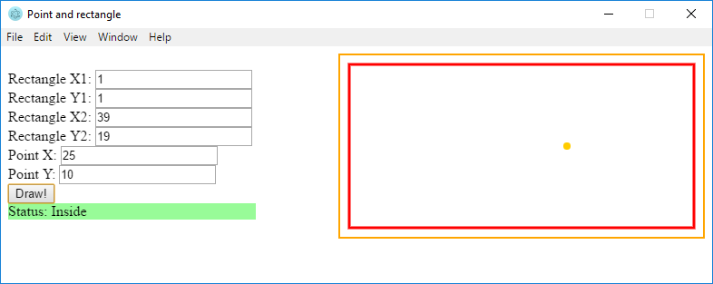
Точка и правоъгълник
Графично (GUI) приложение

Slide 41
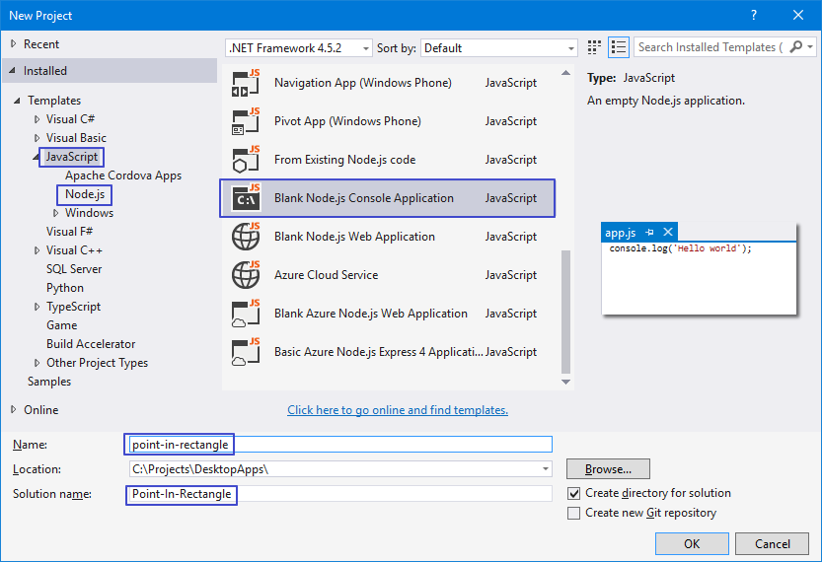
Нов Blank Node.js Console Application проект

Slide 42
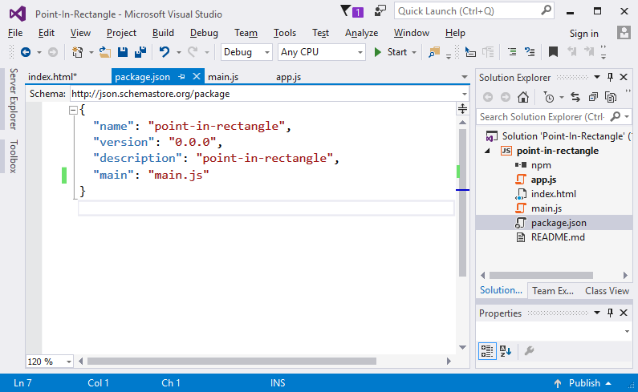
Подготвяне на структурата на приложението

Slide 43
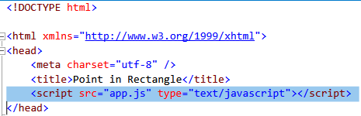


Основни елементи в index.html
Подаване на път към app.js, който съдържа функцията draw()
Закачане на функцията draw() към onclick събитието на бутона [Draw!]
Създаване на елементи, които да пазят резултата от функцията
Създаване на canvas елемент за чертаене на фигури

Slide 44
Взимане на координати и рисуване на екрана
//Get input for rectangle coordinates
let rectX1 = Number(document.getElementById("rect-x1").value) * 10;
let rectY1 = Number(document.getElementById("rect-y1").value) * 10;
// TODO: Get the coordinates of the second point
Вземете координатите на точките на правоъгълника
Пресметнете големината на страните на правоъгълника
//TODO: Calculate rectWidth and rectHeight
//Set rectangle style
context.strokeStyle = "#ff0000";
context.lineWidth = 3;
//Draw rectangle with given parameters
context.strokeRect(rectX1, rectY1, rectWidth, rectHeight);
Задайте стил на правоъгълника и го начертайте със .strokeRect()

Slide 45
Извършване на проверките
//Assign variables to (<div id="result">) and (<span id="status">) html elements
let result = document.getElementById("status");
let output = document.getElementById("result");
Запазете в променливи елементите от html кода, които съдържат резултата от проверката
//Check point position
if () {
result.innerHTML = "Inside";
output.style.backgroundColor = "palegreen";
}
else if () {
result.innerHTML = "Border";
output.style.backgroundColor = "gold";
}
else {
result.innerHTML = "Outside";
output.style.backgroundColor = "lightsalmon";
}
Допишете условията в if-проверките

Slide 46
Точка и правоъгълник
Работа на живо в клас (лаб)

Slide 47

Какво научихме днес?
Вложени проверки:
По-сложни проверки с &&, ||, ! и ()
if (condition1) {
if (condition2) …
else …
}
if ((x == left || x == right) && y >= top && y <= bottom)
console.log("Point on the left or right side.");

Slide 48
Какво научихме днес? (2)
Switch-case конструкция
switch (...){
case …:
//code
break;
case …:
//code
break;
default:
//code
break;
}

Slide 49









По-сложни проверки
https://softuni.bg/courses/programming-basics/

Slide 50

Лиценз
Настоящият курс (слайдове, примери, видео, задачи и др.) се разпространяват под свободен лиценз "Creative Commons Attribution-NonCommercial-ShareAlike 4.0 International"

Slide 51




Безплатни обучения в СофтУни
Фондация "Софтуерен университет" – softuni.org
Софтуерен университет – качествено образование, професия и работа за софтуерни инженери
softuni.bg
СофтУни @ Facebook
facebook.com/SoftwareUniversity
СофтУни форуми – forum.softuni.bg

